Slide 1
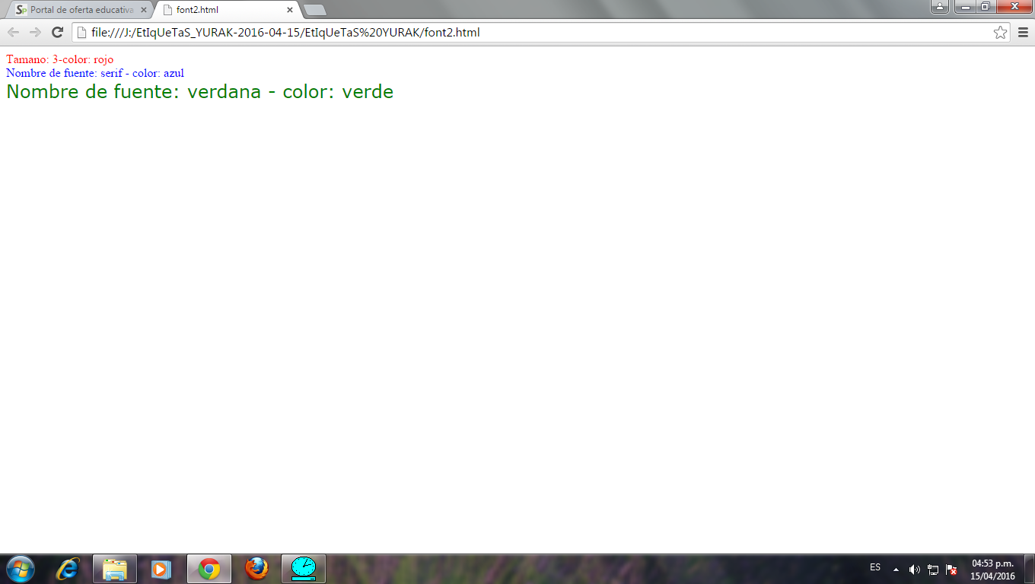
Etiqueta Font
Con ella podemos insertar la fuente de donde se obtuvieron informaciones, también su tamaño y el color.
Código
<font size= "3" color = "red"> Tamano: 3-color: rojo</font><br>
<font face="serif" color="blue">Nombre de fuente: serif - color: azul</font><br>
<font face="verdana" color="green" size="5">Nombre de fuente: verdana - color: verde</Font
Resultado

Slide 2
Etiqueta Footer
Con ella podemos insertar el pie de página (información de autores)
Codigo
<!DOCTYPE html>
<html lang="es">
<head>
<meta charset="utf-8">
<meta name="description" content="Ejemplo de HTML5">
<meta name="keywords" content="HTML5">
<title>edu4java Home</title>
<link rel="stylesheet" href="edu4javastyles.css">
</head>

Slide 3
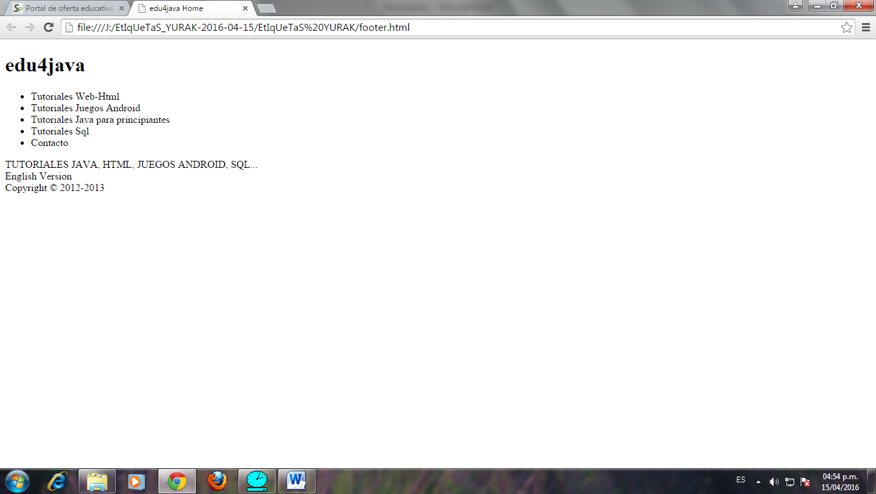
<body> Resultado
<header>
<h1>edu4java</h1>
</header>
<nav>
<ul>
<li>Tutoriales Web-Html</li>
<li>Tutoriales Juegos Android</li>
<li>Tutoriales Java para principiantes</li>
<li>Tutoriales Sql</li>
<li>Contacto</li>
</ul>
</nav>
<section>
TUTORIALES JAVA, HTML, JUEGOS ANDROID, SQL...
</section>
<aside >
English Version
</aside>
<footer>
Copyright &copy; 2012-2013
</footer>
</body>
</html>

Slide 4
Etiqueta Form
Inserta un formulario en un documento recolectando información
Còdigo
<form action="ejemplo.php">
<fieldset>
<legend>Información personal</legend>
Nombre: <input type="text" name="pnombre" />
Dirección: <input type="text" name="pdireccion" />
Teléfono: <input type="text" name="ptelefono" />
</fieldset>

Slide 5
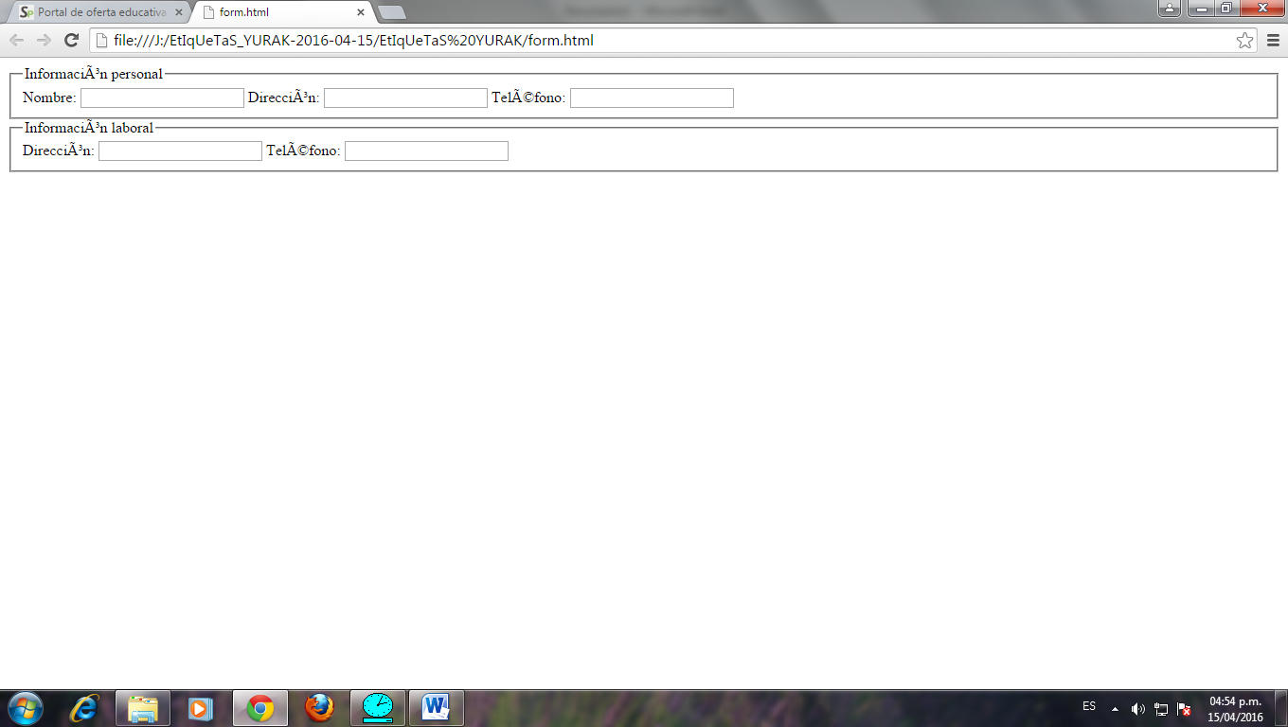
<fieldset>
<legend>Información laboral</legend>
Dirección: <input type="text" name="ldireccion" />
Teléfono: <input type="text" name="ltelefono" />
</fieldset>
</form>
Resultado

Slide 6
Atributos
name(id): asigna el identificador es decir el nombre
Class(cdata): asigna un nombre a la clase o una lista de nombres separados
Style(style): actua como la presencia del elemento es decir el estilo
Title(text): provee el título del elemento
Lang(langcode): especifica el lenguaje del contenido de un elemento
Dir: indica la dirección en que el texto debe ser leído
Action(uri): apunta a un archivo que actua de agente procesador para la información enviada por el formulario
Method: establece como será enviada la información
Enctype(content-type) especifica el tipo de contenido de la información enviada
Accept: define una lista separada por espacios y/o comas
Accept-charset: define listas separadas por espacios y comas

Slide 7
Etiqueta Frame
Define un maro o ventana en ele elemento frameset c/u puede tener atributos diferentes como color, borde, y demás.
Código
<html>
<head>
<title>Mi pagina</title>
</head>
<frameset rows="40%,*" >
<frame src="a.html" marginwidth="50" marginheight="30">
<frame src="b.html" marginwidth="10" marginheight="0">
</frameset>
</html>

Slide 8
Para esta etiqueta se deben realizar dos códigos màs que es donde se define la versión original y la nueva
Original
<!DOCTYPE html>
<html>
<head>
<title></title>
</head>
<body>
<h1>Esta es la version Original</h1>
</body>
</html>

Slide 9
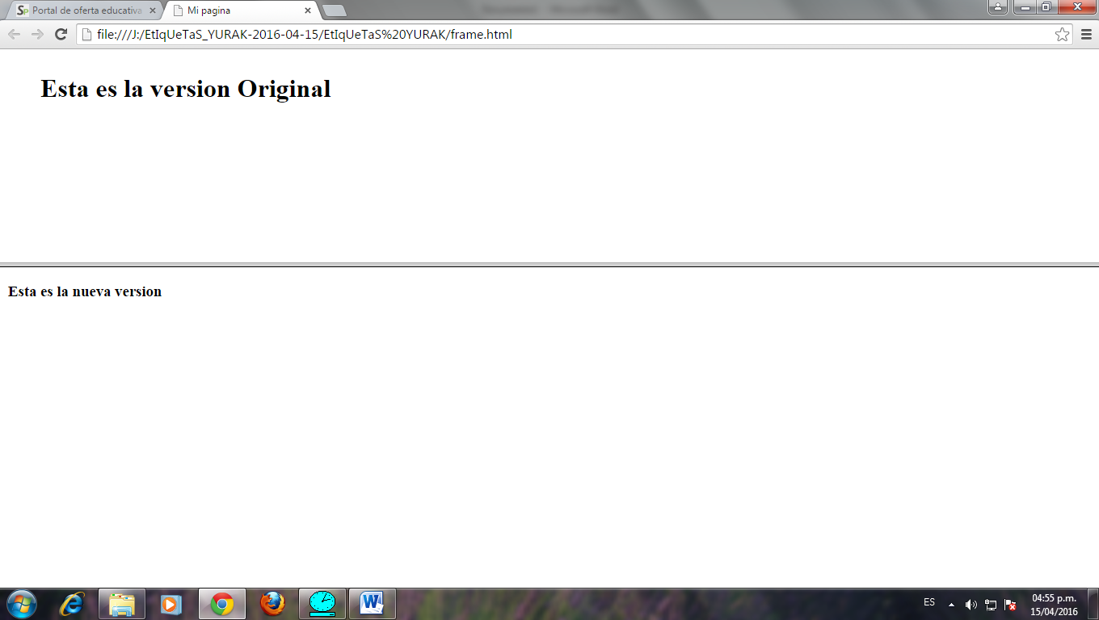
Nueva Resultado Único
<!DOCTYPE html>
<html>
<head>
<title></title>
</head>
<body>
<h3>Esta es la nueva version</h3>
</body>
</html>

Slide 10
Etiqueta Frameset
Divide el espacio de un documento donde haya sido insertado y permite luego la carga de otros documentos en cada espacio
Código
<!DOCTYPE html PUBLIC "-//W3C//DTD XHTML 1.0 Frameset//EN" "http://www.w3.org/TR/xhtml1/DTD/xhtml1-frameset.dtd">
<html>
<head lang="es" xml:lang="es">
<title>Comparación de documentos</title>
</head>
<frameset cols="50%,50%">
<frame src="original.html"></frame>
<frame src="nueva-version.html"></frame>
</frameset>
</html>

Slide 11
En esta etiqueta deben hacer lo mismo que en la anterior para que les de como resultado una subventana
Original
<!DOCTYPE html>
<html>
<head>
<title></title>
</head>
<body>
<h3>Esta es la nueva version</h3>
</body>
</html>

Slide 12
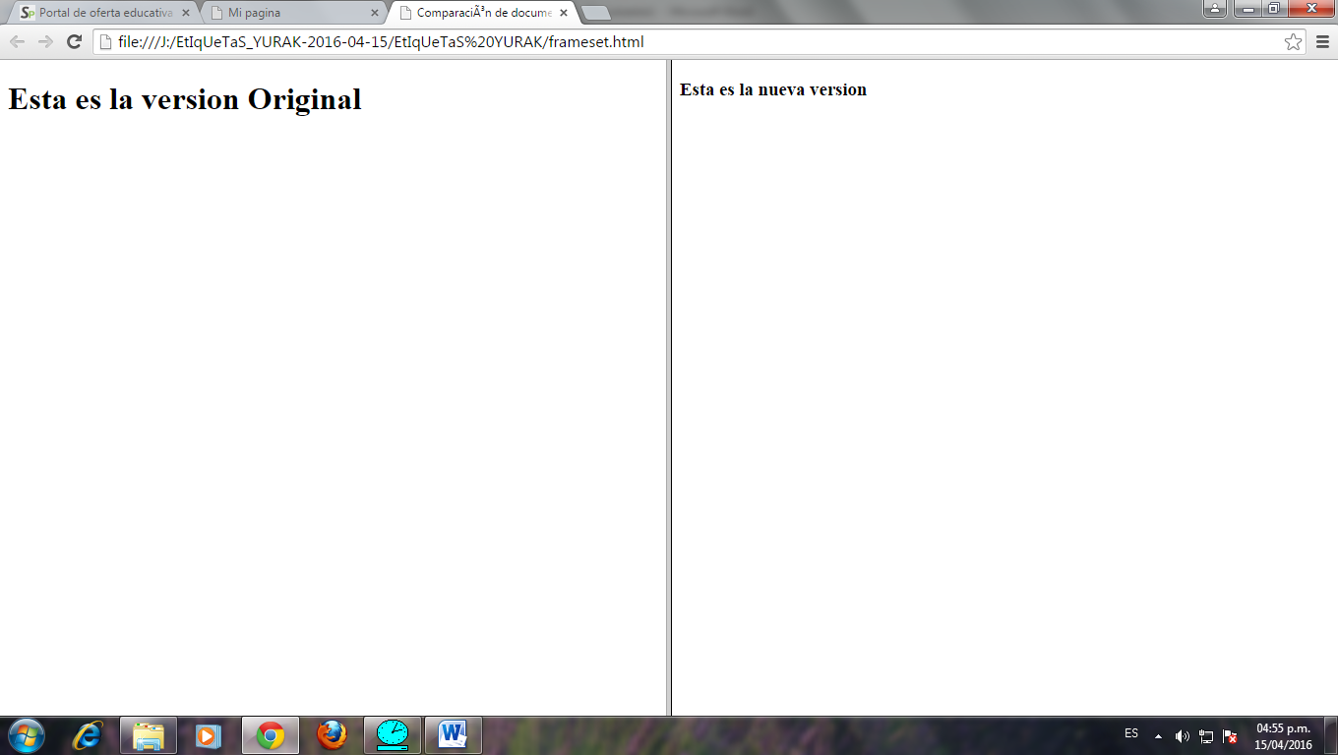
Nuevo Resultado
<!DOCTYPE html>
<html>
<head>
<title></title>
</head>
<body>
<h1>Esta es la version Original</h1>
</body>
</html>

